Slide 1






Data Ingestion
Kelompok 4

Slide 2
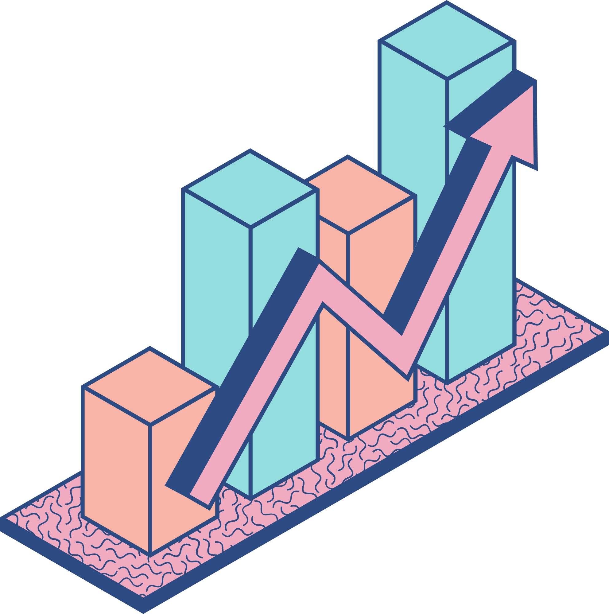
Apa Itu Data Ingestion?
Data Ingestion adalah proses mengambil data dari berbagai sumber (seperti aplikasi, database, atau perangkat IoT) dan memindahkannya ke tempat penyimpanan, seperti data warehouse atau data lake. Ini adalah langkah pertama sebelum data diolah dan dianalisis.

Slide 3



Mengapa Data Ingestion Penting?
Mengintegrasikan data dari berbagai sumber untuk memberikan gambaran yang lengkap.
Membantu bisnis membuat keputusan yang lebih baik dengan data real-time atau data historis.

Slide 4

Jenis-jenis Data Ingestion
-Batch Ingestion Data dikumpulkan dan dimuat pada waktu tertentu (misalnya, setiap hari). Cocok untuk data yang tidak perlu diperbarui terus-menerus.
-Real-time Ingestion Data dimuat secara langsung saat diterima. Cocok untuk situasi seperti pemantauan sensor atau transaksi online.

Slide 5

Bagaimana Proses Data Ingestion Bekerja?
Extract: Ambil data dari sumbernya.
Transform (opsional): Bersihkan atau ubah data agar sesuai kebutuhan.
Load: Simpan data ke tempat tujuan, seperti data warehouse.

Slide 6




Alat dan Teknologi yang Membantu
Apache Kafka: Untuk data streaming dalam jumlah besar.
Google Dataflow: Untuk memproses data secara real-time.
Fivetran: Menghubungkan banyak sumber data secara otomatis.

Slide 7
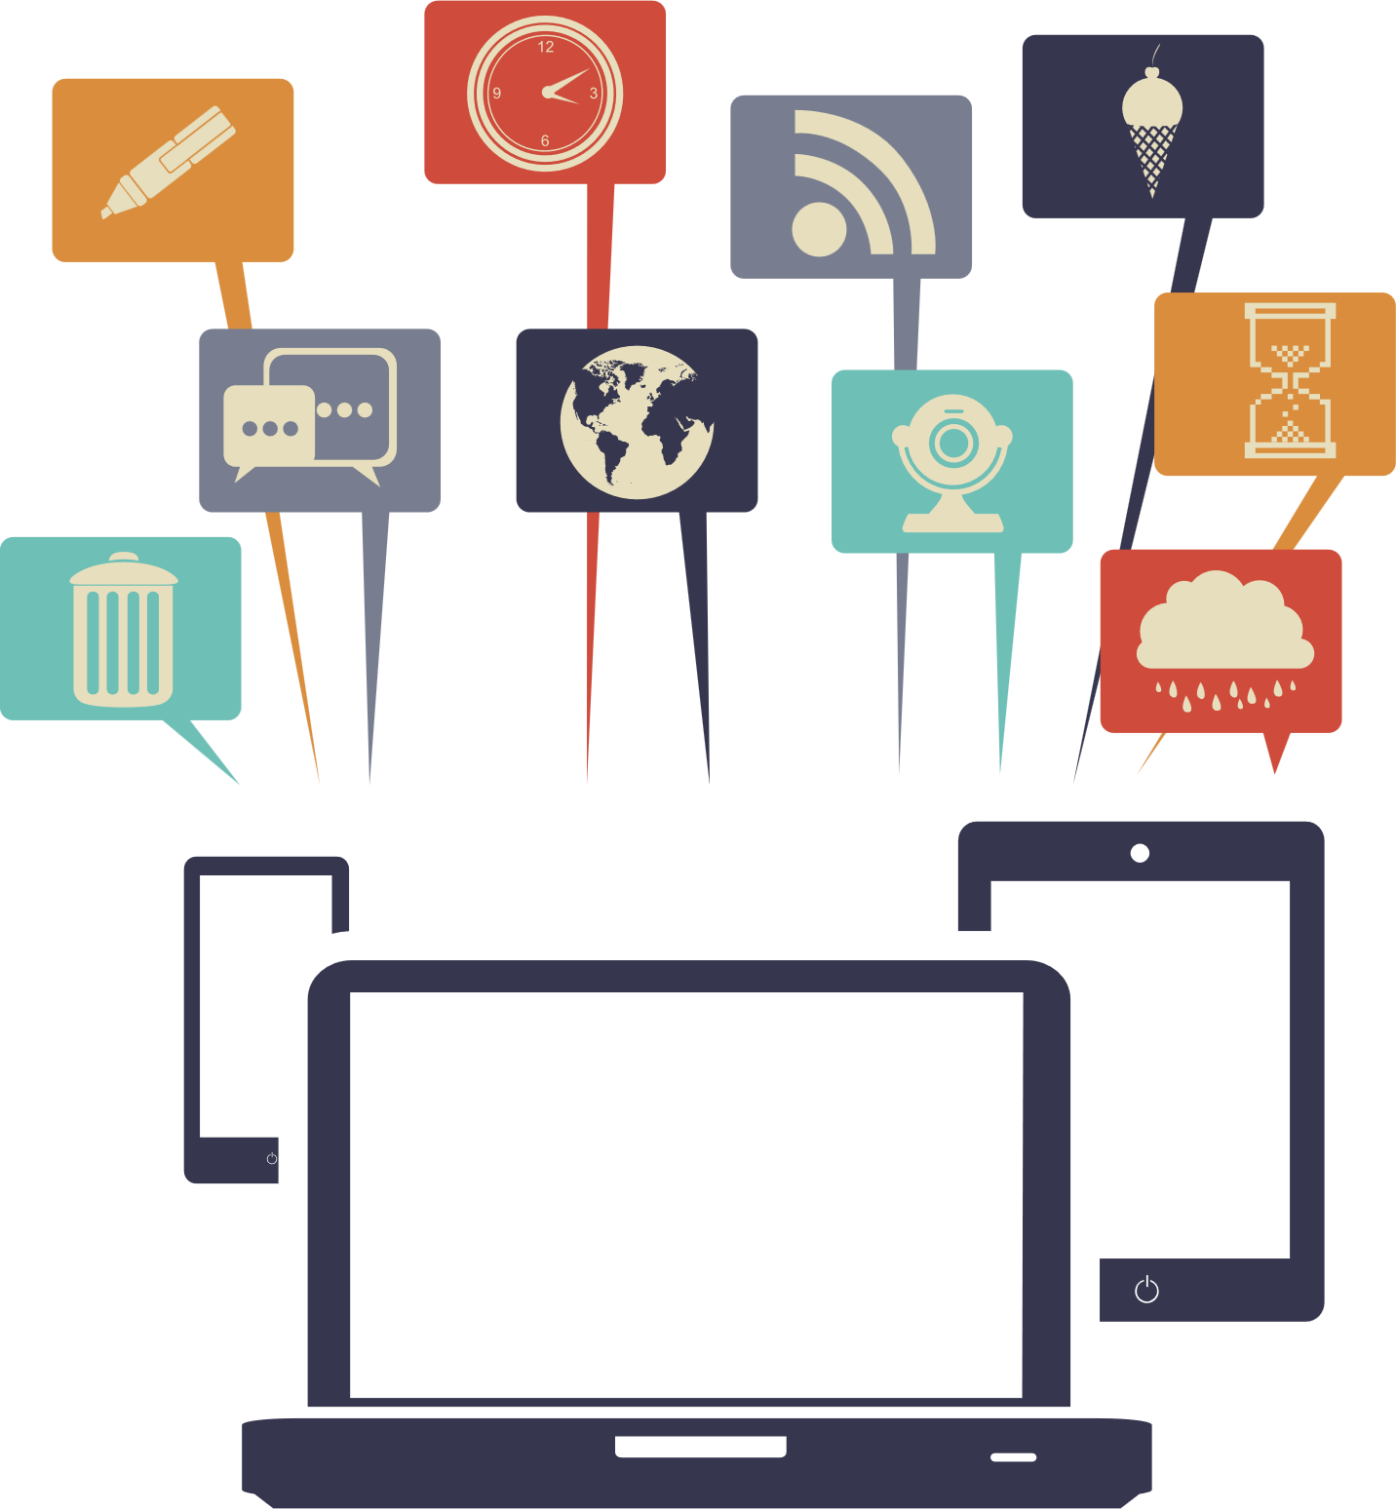
Tantangan yang Mungkin Dihadapi
Kualitas Data: Data dari berbagai sumber bisa tidak lengkap atau salah.
Kecepatan & Volume: Mengolah data dalam jumlah besar membutuhkan sistem yang cepat.
Format Beragam: Setiap sumber data bisa memiliki struktur yang berbeda

Slide 8



Ada pertanyaan?

Slide 9






























TERIMA KASIH
THANK YOU
ありがとう
謝謝
감사합니다

Slide 10

KESIMPULAN
dari materi yang sudah kita pelajari maka dapat disimpulkan bahwa kita harus selalu waspada dalam bermedia sosial agar data pribadi kita tidak disalah gunakan oleh orang lain/user.

